Slide 1
Figuras congremet extra
Elio

Slide 2
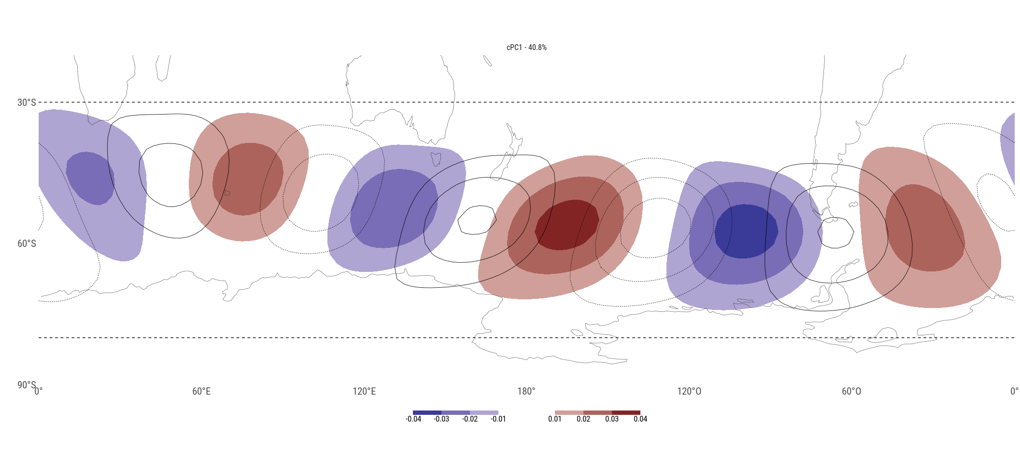
Parte real (sombreado) e imaginaria (contornos) de la primera componente principal compleja.

Slide 3
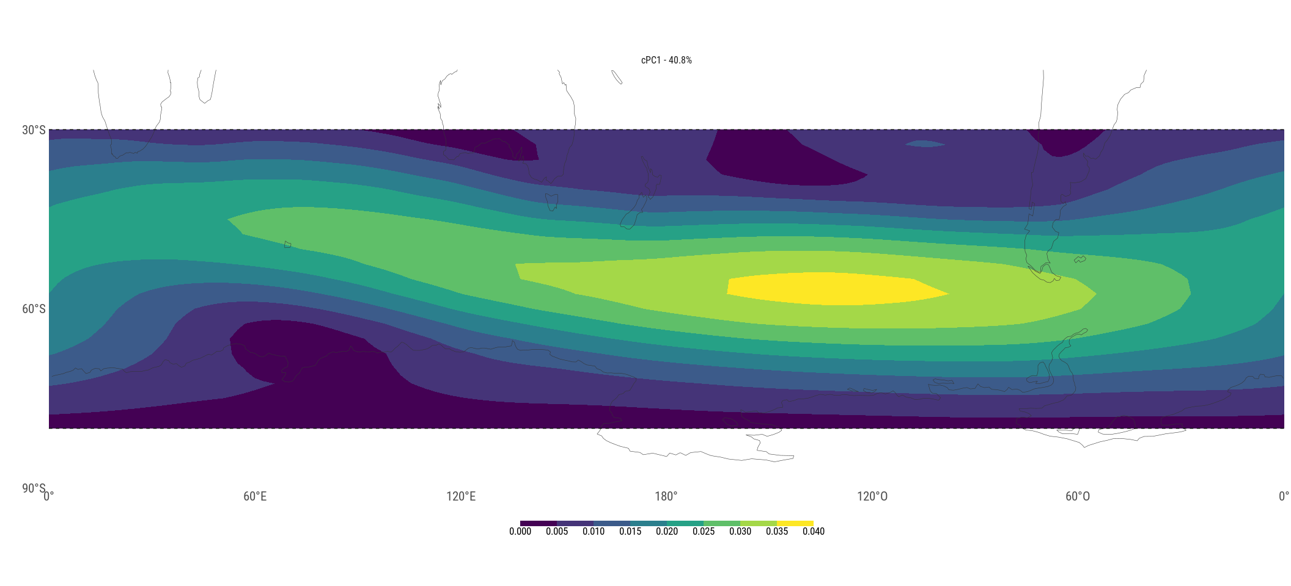
Amplitud de la primera componente principal compleja.

Slide 4
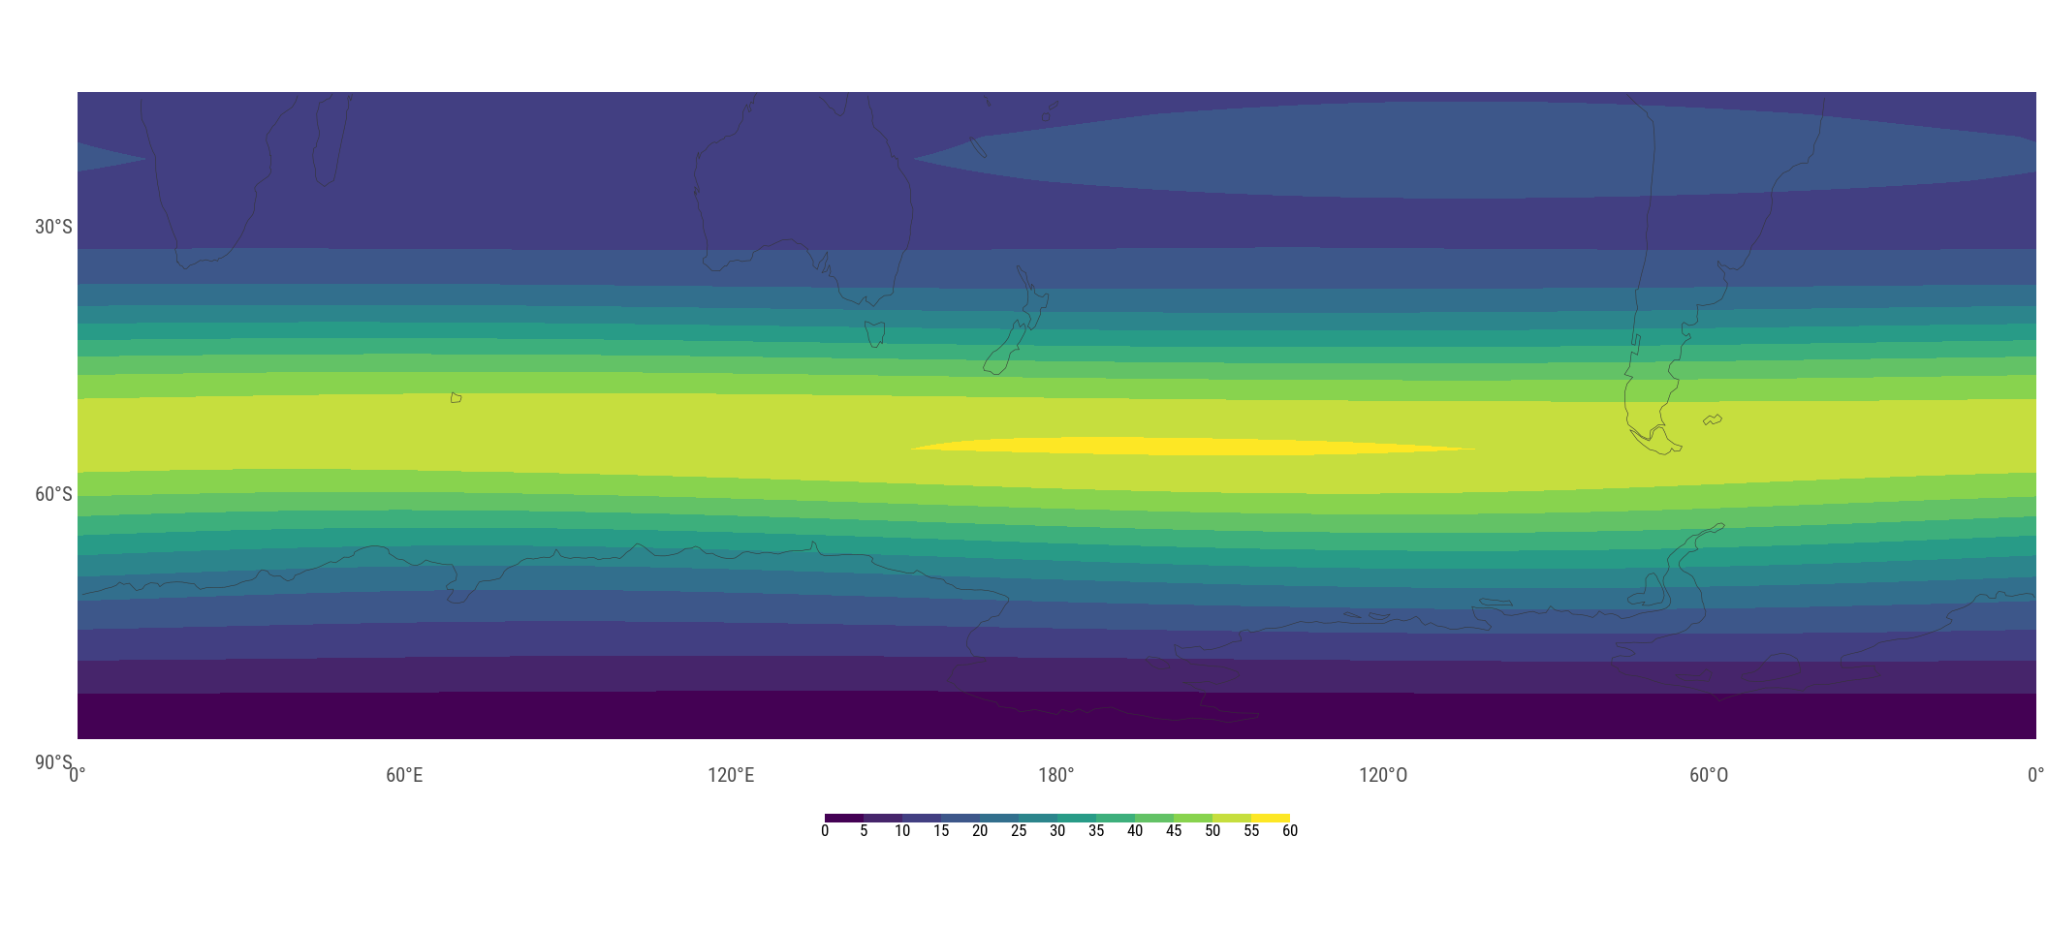
Amplitud media de onda 3 usando Wavelets.

Slide 5
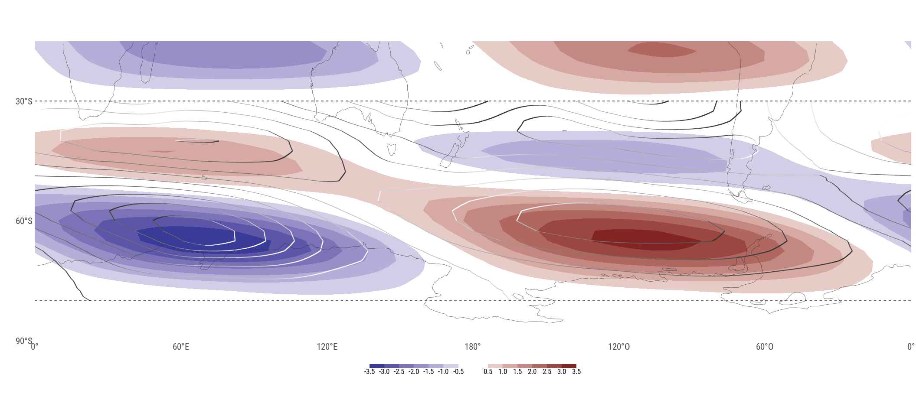
Anomalía zonal de la amplitud media de la onda 3 (sombreado) y anomalía zonal de la amplitud de la primera componente principal compleja (contornos).

